Slide 1
DIAGNOSIS PENYAKIT BERDASARKAN GEJALA MENGGUNAKAN FREQUENT PATTERN TREE GROWTH
KEVIN A FACHREZA
5114100128

Slide 2
1.
LATAR BELAKANG

Slide 3
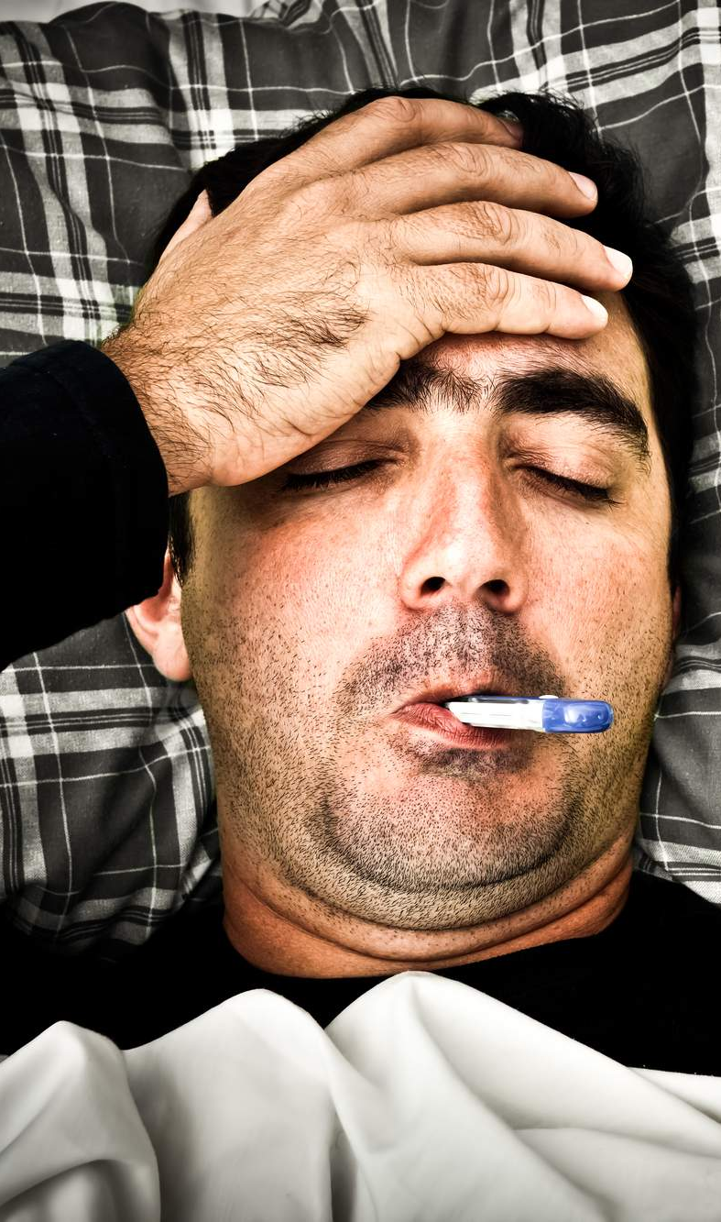
PERMASALAHAN
1 dari 5 orang memilih melakukan diagnosis sendiri dengan bantuan search engine.
UK Digital Health Report – telegraph.co.uk – 24 July 2015

Slide 4
PERMASALAHAN
Meremehkan gejala yang dialami dan memberikan pengobatan seadanya.

Slide 5
SOLUSI
Aplikasi yang dapat memberikan diagnosis yang tepat kepada pasien berdasarkan gejala yang dialami

Slide 6
PERBEDAAN DENGAN APLIKASI SEJENIS AGAR HASIL DIAGNOSIS LEBIH AKURAT
Ada tanya jawab gejala pasien yang dilakukan oleh mesin
Pertanyaan gejala saling terkait sehingga
Memberikan 5 diagnosis penyakit dengan resiko tertinggi

Slide 7
RUMUSAN MASALAH
Bagaimana memperoleh data gejala dan diagnosis yang sesuai untuk digunakan pada algoritma Frequent Pattern Tree Growth?
Bagaimana menentukan diagnosis yang cocok untuk gejala gejala yang telah diinput pasien berdasarkan hasil Frequent Pattern Tree Growth?
Bagaimana cara menghasilkan pertanyaan gejala yang sesuai dengan jawaban pertanyaan gejala sebelumnya menggunakan Frequent Pattern Tree Growth?

Slide 8
BATASAN MASALAH
Jumlah diagnosis sebanyak 66 diagnosis
Implementasi dilakukan pada lingkungan kerja berbasis web
Diagnosis yang diberikan tidak bersifat final

Slide 9
TUJUAN TUGAS AKHIR
Tujuan pembuatan tugas akhir ini adalah menciptakan aplikasi yang dapat memberikan diagnosis berdasarkan gejala gejala yang diberikan oleh pengguna menggunakan Frequent Pattern Tree Growth.

Slide 10
MANFAAT APLIKASI
Masyarakat
Membantu masyarakat memberikan kemungkinan penyakit yang dialami pasien.
Dokter
Memperkecil cakupan diagnosis yang diberikan kepada pasien. Dan mempercepat proses anamnesis.
Mahasiswa Medis
Sebagai sarana pembelajaran proses dan pemberian diagnosis kepada pasien.

Slide 11
2.
PERANCANGAN

Slide 12
DATA
Data Biner
76%
Buku & Web
Sumber Data
Jenis Data
Data Training

Slide 13
858
66
375
Data Kasus
Diagnosis
Gejala

Slide 14
PERANCANGAN APLIKASI SECARA UMUM
Model FP Tree
Data Crawling
Processed Data
Model Classifier (NB & SVM)

Slide 15
PERANCANGAN APLIKASI SECARA UMUM
Model FP Tree
Database berisi rules
API untuk Tanya Jawab
Model Classifier (NB & SVM)
Pencarian Classifier Terbaik
API Classifier

Slide 16
PERANCANGAN APLIKASI SECARA UMUM
API untuk Tanya Jawab
Aplikasi
API Classifier

Slide 17
PERANCANGAN PEMBUATAN MODEL FP TREE
Dataset
Filter Support
Pembuatan Tree
Rules
Hasil Frequent Pattern
Pencarian Conditional Pattern

Slide 18
PERANCANGAN PEMBUATAN MODEL CLASSIFIER NAÏVE BAYES
Python
Library Scikit Learn
Gaussian NB

Slide 19
PERANCANGAN PEMBUATAN MODEL CLASSIFIER SVM
Python
Library Scikit Learn
Kernel Linear

Slide 20
PERANCANGAN APLIKASI
Aplikasi akan di uji coba pada lingkungan berbasis web
Apakah anda mengalami “gejala”?
Ya
Tidak

Slide 21
PERANCANGAN APLIKASI
Input Data Pasien
Input Gejala
REST API
Output Pertanyaan Selanjutnya
Mengirimkan JSON ke Classifier dan Menghasilkan Diagnosis
Apakah belum 20 pertanyaan dan masih ada pertanyaan?
Tidak
Ya

Slide 22
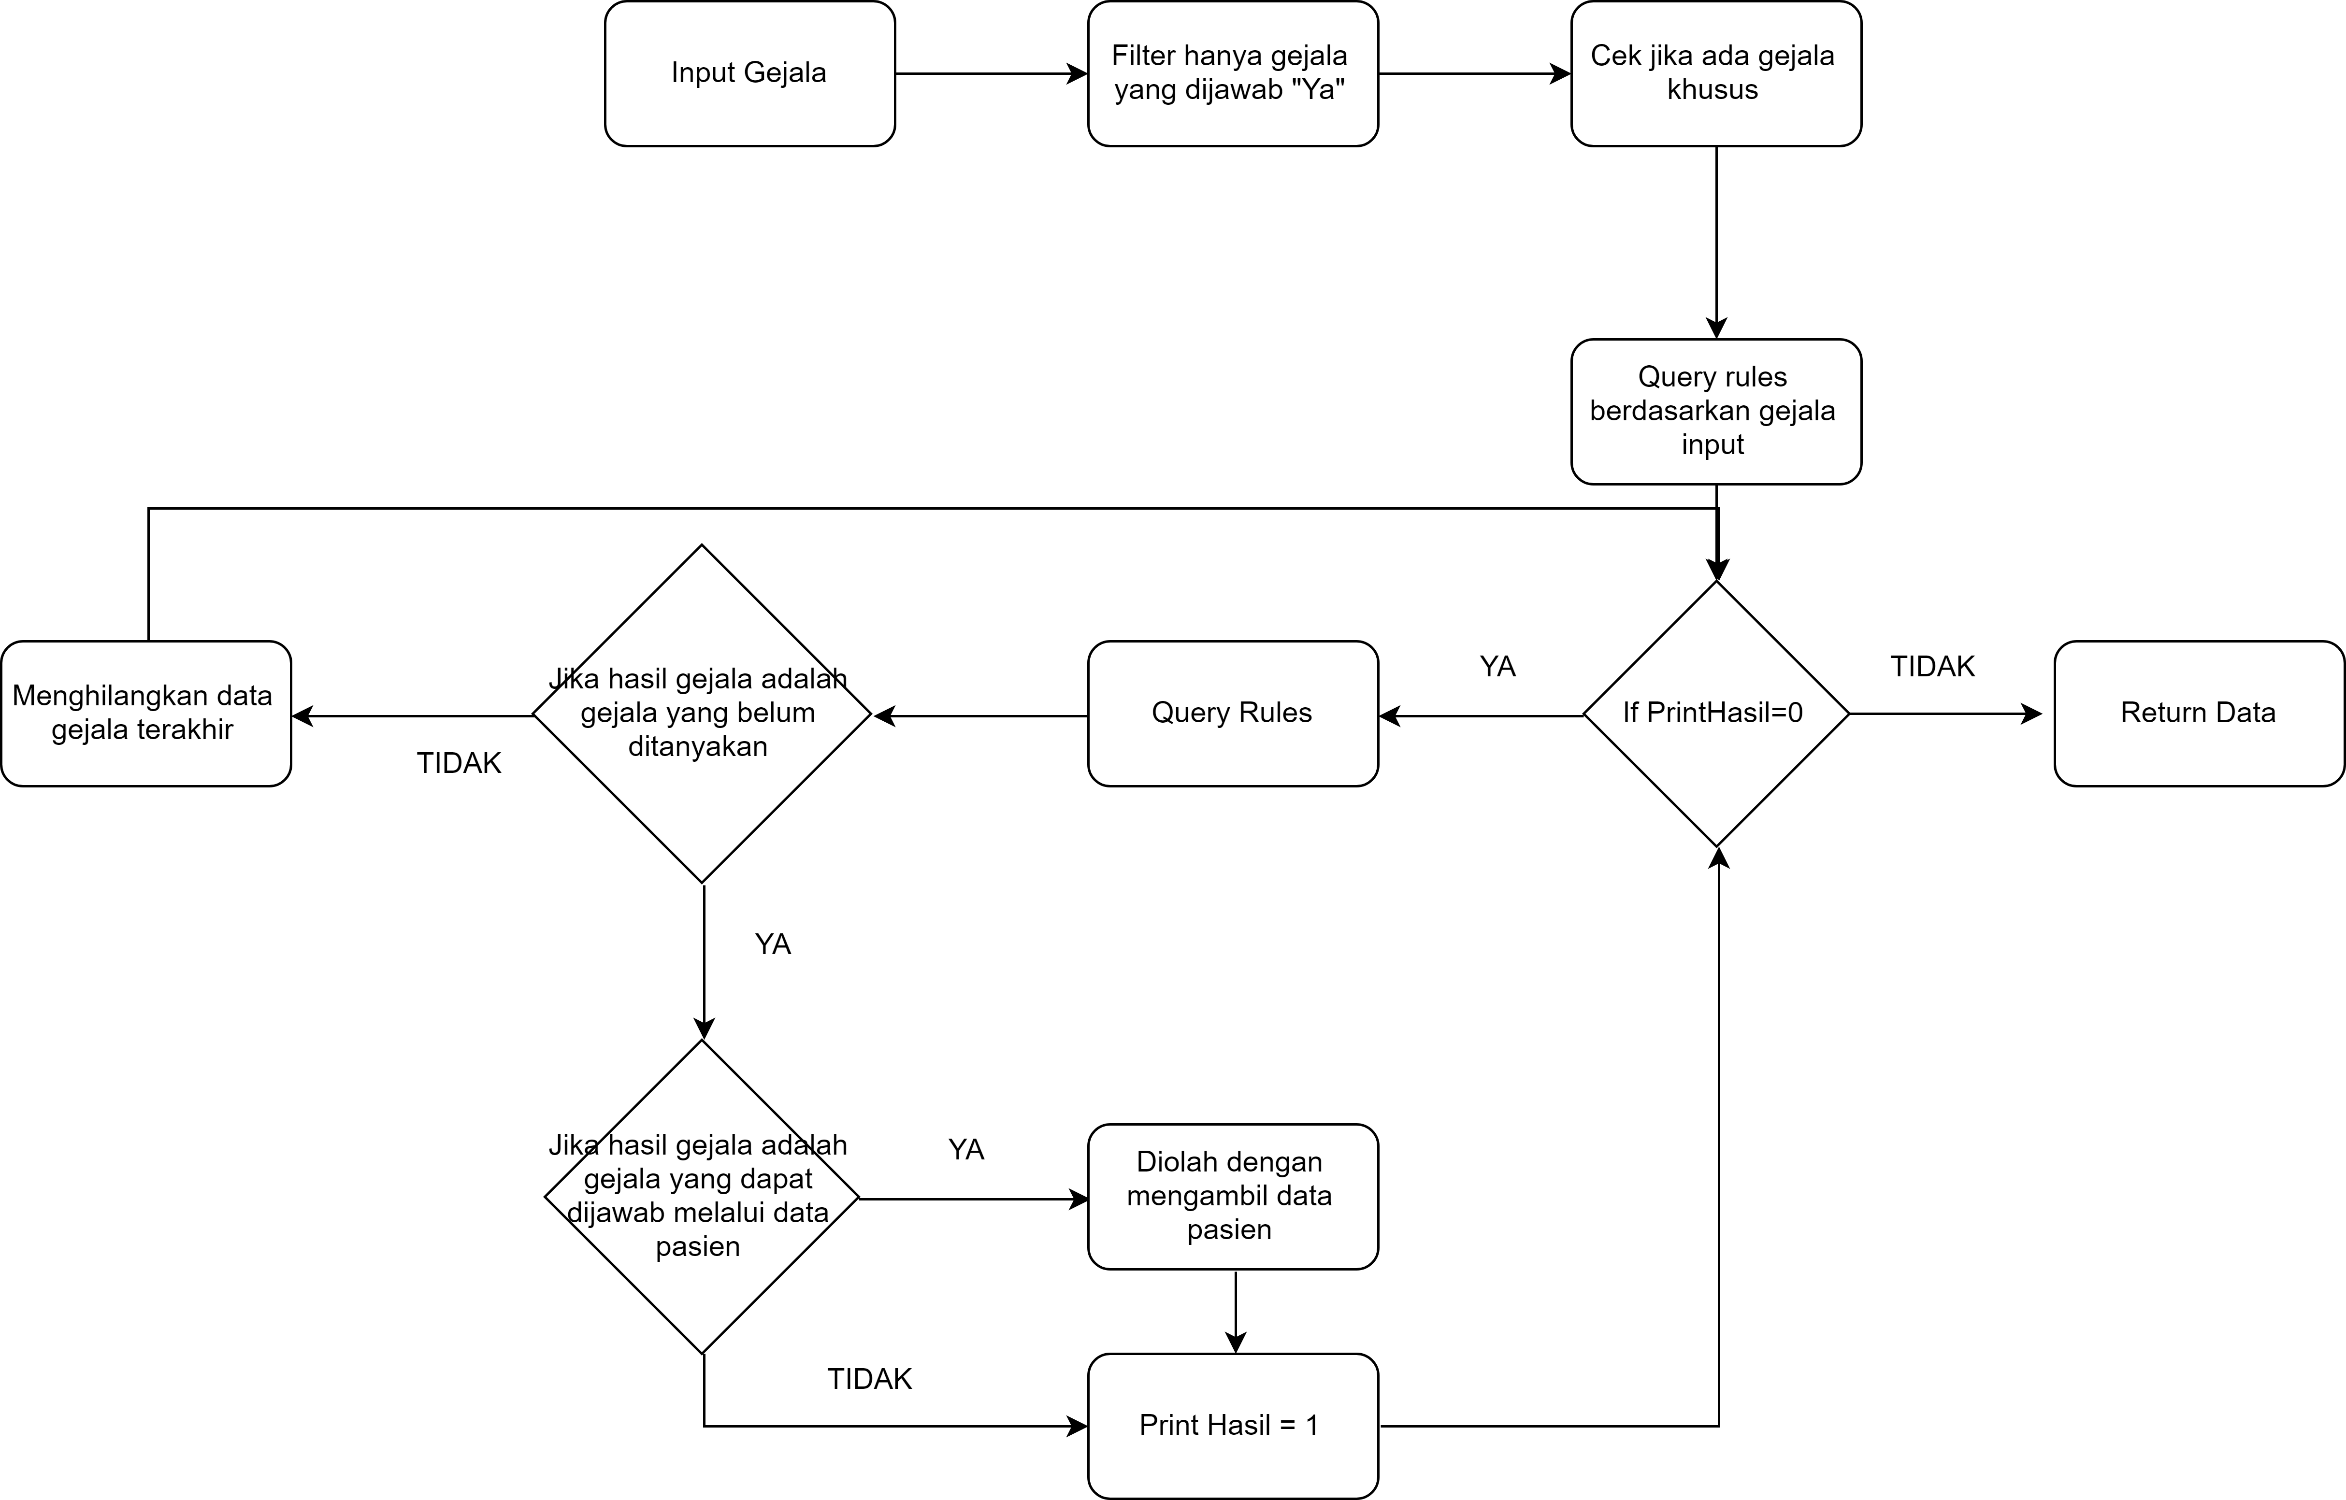
PERANCANGAN TANYA JAWAB

Slide 23

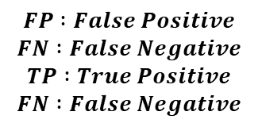
PERANCANGAN EVALUASI
Akurasi
Penilaian terhadap prediksi diagnosis yang menempati peringkat pertama terhadap hasil diagnosis sebenarnya.
$$Acc= \frac{TP+TN}{TP+FP+TN+FN}$$
$$FP :False Positive$$
$$FN :False Negative$$
$$TP :True Positive$$
$$FN :False Negative$$

Slide 24

PERANCANGAN EVALUASI
Information Retrieval
Penilaian terhadap munculnya diagnosis sebenarnya pada salah satu 5 hasil prediksi diagnosis
Penilaian terhadap peringkat diagnosis sebenarnya pada salah satu 5 hasil prediksi diagnosis
$$Skor=\left(5 −\left\{peringkat−1\right\}\right)∗20$$

Slide 25
PERANCANGAN EVALUASI
Pengguna
Dokter → Mencoba sebanyak 10 kali percobaan. Tanpa ditentukan data pasien dan juga gejala. Menghasilkan pendapat dokter mengenai kesesuaian gejala dan diagnosis
Awam → Mencoba sekali dengan batas pertanyaan sebanyak 30 pertanyaan gejala. Penguji coba akan mencoba hingga dia merasa bosan, dan akan dicatat ketika pertanyaan gejala keberapa penguji merasa bosan.

Slide 26
3. UJI COBA

Slide 27
SKENARIO UJICOBA
Uji Coba Sistem
Penentuan Classifier
Penetuan Support Gejala
Uji Coba Pengguna
Penentuan batas pertanyaan
Kesesuai Gejala dan Diagnosis oleh Dokter

Slide 28
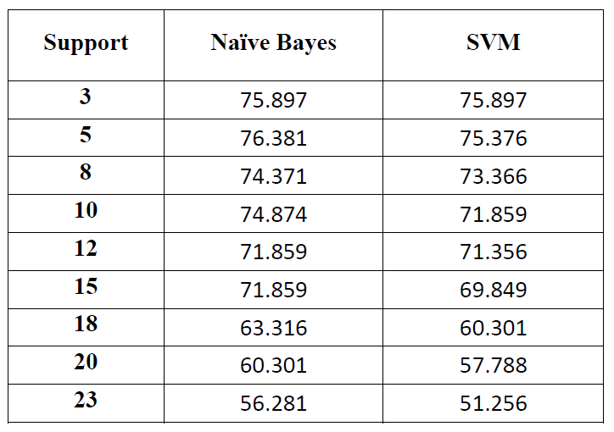
UJI COBA SISTEM - AKURASI
Uji Akurasi Classifier
Pengujian diuji pada Naïve Bayes & SVM
Diujikan pada gejala dengan support 3, 5, 8, 10, 12, 15, 18, 20 & 23.
Pengujian dengan support berbeda agar dapat menentukan support terbaik yang digunakan pada aplikasi

Slide 29
UJI COBA SISTEM - AKURASI
Naïve Bayes dengan support = 5 memberikan akurasi tertinggi.
SVM dengan support = 3 memberikan akurasi tertinggi.
Pada support 3 – 12 perbedaan akurasi tidak terlalu signifikan.

Slide 30
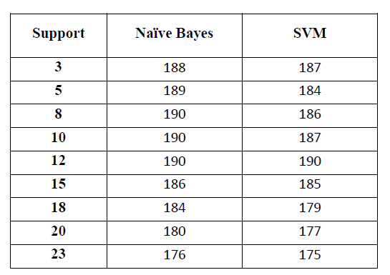
UJI COBA SISTEM - RETRIEVAL
Perhitungan berdasarkan kemunculan diagnosis sebenarnya pada salah satu diantara 5 diagnosis prediksi.
Naïve Bayes memiliki nilai tertinggi pada support 8,10, dan 12.
SVM memiiki nilai tertinggi pada support 12
Tidak terjadi perbedaan signifikan pada support 3 - 12

Slide 31
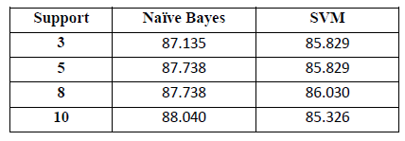
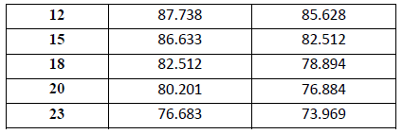
UJI COBA SISTEM - PERINGKAT
Perhitungan berdasarkan peringkat diagnosis sebenarnya diantara 5 diagnosis prediksi.
Naïve Bayes memiliki nilai tertinggi pada support 10
SVM memiiki nilai tertinggi pada support 8
Tidak terjadi perbedaan signifikan pada support 3 - 12

Slide 32
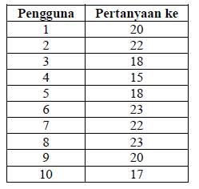
UJI COBA PENGGUNA - AWAM
Diujikan pada 10 orang
Dengan usia 20 – 25 tahun
Batasan 30 pertanyaan
Bertujuan mendapatkan batasan jumlah gejala yang ditanyakan
Pengguna berhenti dengan rataan pertanyaan ke 19.8
Tidak ada pengguna yang menyelesaikan 30 pertanyaan

Slide 33
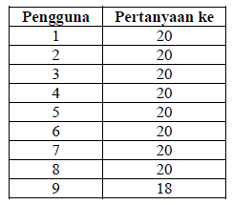
UJI COBA PENGGUNA - AWAM
Diujikan pada 10 orang
Dengan usia 20 – 25 tahun
Batasan 20 pertanyaan
Bertujuan mendapatkan batasan jumlah gejala yang ditanyakan
8 dari 10 pengguna menyelesaikan 20 pertanyaan

Slide 34
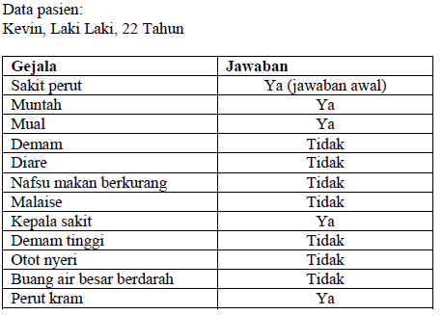
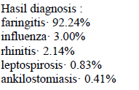
UJI COBA PENGGUNA - DOKTER
Diuji oleh satu dokter spesialis
Melakukan 10x percobaan
Memberikan penilaian dengan kalimat
Pertanyaan sebanyak 20 pertanyaan

Slide 35
4. HASIL & ANALISIS

Slide 36
ANALISIS – UJI COBA SISTEM
Naïve Bayes memiliki performa lebih baik daripada SVM
Naïve Bayes pada support = 5 memberikan performa terbaik
Peningkatan support secara umum menyebabkan performa menurun
Berdasarkan uji Retrieval ada diagnosis yang tidak muncul saat diujikan. Dikarenakan banyaknya penyakit yang memiliki gejala sama terutama pada mata, kardio dan penceraan.

Slide 37
ANALISIS – UJI COBA AWAM
Terlalu banyak pertanyaan menyebabkan pengguna jenuh.
Pengguna mengeluhkan adanya ketidaksesuaian pertanyaan gejala dengan pertanyaan sebelumnya

Slide 38
ANALISIS – KETIDAKSESUAIAN PERTANYAAN OLEH AWAM
Aplikasi memberikan gejala yang meluas sebelum memberikan gejala yang spesifik.
Banyak data pada sumber data yang memberikan daftar gejala berbeda dengan yang pernah dialami pengguna.
Pengguna merasa pertanyaan diulang, karena ada banyak gejala mirip tapi tak sama

Slide 39
ANALISIS – UJI COBA DOKTER
Pada uji dokter, dari penilaian dokter sudah memberikan respon positif baik dari segi hasil diagnosis maupun relevansi antar pertanyaan. Walau ada beberapa diagnosis yang misdiagnosis, umumnya diagnosis yang salah tersebut menempati peringkat 4 dan 5. Sehingga tidak terlalu mengganggu hasil diagnosis

Slide 40
5. KESIMPULAN

Slide 41
KESIMPULAN
FP Tree memiliki hasil yang cukup baik dalam memetakan atribut atribut yang berkaitan.
Filter support pada FP Tree memberikan hasil yang cukup signifikan pada pengalaman pengguna dan juga hasil diagnosis yang diberikan.
Berdasarkan hasil pengujian Naïve Bayes dan SVM memberikan hasil yang hampir sama. Tetapi Naïve Bayes memberikan hasil yang lebih baik daripada SVM pada saat support bernilai 5 dengan akurasi 76,381%, skor IR 87,738% dan IR Show 189. Hal ini membuktikan support berpengaruh pada performa classifier.

Slide 42
SARAN
Memperbanyak variasi data kasus dan diagnosis, agar gejala yang ditanyakan lebih bervariatif dan hasil diagnosis yang lebih tepat. Data kasus juga didasarkan pada data lapangan yang mungkin di masa depan bisa didapatkan melalui lembaga pemerintah atau rumah sakit.
Mengubah classifier menjadi Deep Learning agar memberikan hasil dan performa yang lebih baik.

Slide 43

THANKS!
Pertanyaan?

